Slide 1

Treinamento de
Angular
Autora: Monaliza Santos

Slide 2

Angular
Introdução

Slide 3

Introdução
O Angular é um framework desenvolvido pela Google focado na criação de aplicações SPA (Single Page App), a linguagem utilizada é o Typescript. A sua implementação deve ser feita baseada nas criações dos componentes de cada tela visando o reaproveitamento. A versão abordada nesse treinamento é a Angular 2+, não sendo abordada as versões anteriores denominada AngularJS.

Slide 4




Ambiente de desenvolvimento
Para esse treinamento é necessário a instalação dos seguintes programas:
Visual Studio Code
Angular
NPM
Node JS

Slide 5
Angular
Instalando os
softwares

Slide 6
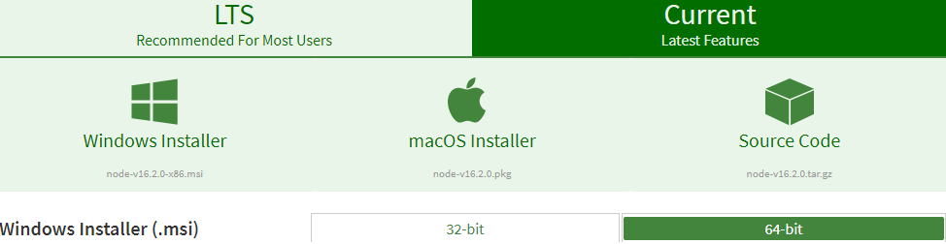
Instalando os softwares
Node JS, é o primeiro por trazer junto a sua instalação o NPM que é o gerenciador de pacotes que utilizaremos para instalar o Angular.
1º Passo: Acessar a página de download no site oficial do Node JS
2º Passo: Selecionar a versão desejada, iremos instalar a Windows Installer (.msi) 64-bit e seguir o fluxo de instalação.

Slide 7
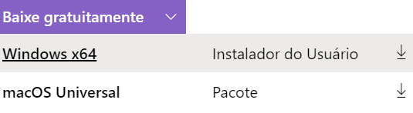
Instalando os softwares
Visual Studio Code é um editor de código com código-fonte gratuito.
1º Passo: Acessar a página de download no site oficial do Visual Studio
2º Passo: Na região do Visual Studio Code, selecionar a versão desejada, iremos instalar a Windows x64 e seguir o fluxo de instalação.

Slide 8
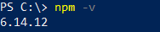
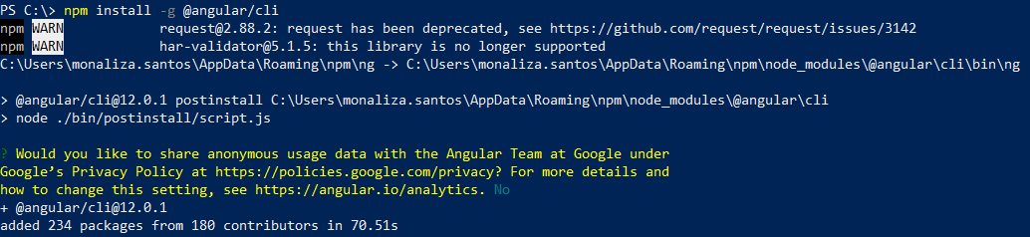
Instalando os softwares
Angular é um framework que contém um conjunto de ferramentas como templates declarativos, injeção de dependência e integração as boas práticas.
1º Passo: No terminal verifique se o NPM foi instalado usando “npm –v”.
2º Passo: No terminal use o comando “npm install –g @angular/cli”.

Slide 9
Angular
Criando o projeto

Slide 10
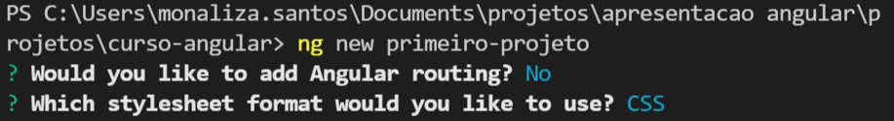
Criando o projeto
No Visual Studio Code, abrir o terminal, rodar o comando “ng new primeiro-projeto” e para as perguntas devemos escolher “N” e “CSS” respectivamente.

Slide 11
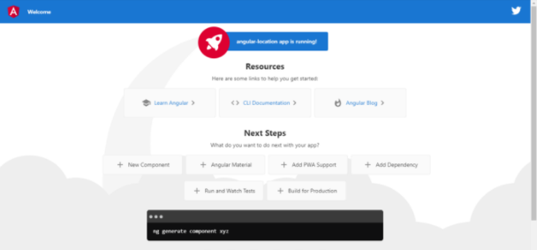
Criando o projeto
Acesse a pasta no terminal com “cd primeiro-projeto”, dê um start no projeto com o comando “ng serve --open” e uma página vai abrir no seu navegador.

Slide 12
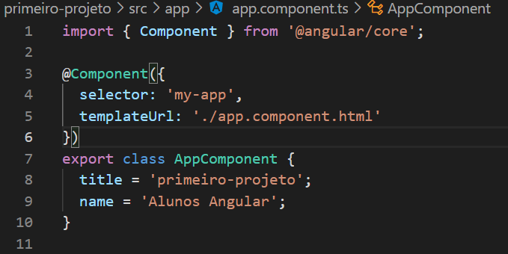
Criando o projeto
Na pasta src/app/ no app.component.ts altere o código para que fique conforme o código abaixo, criamos uma variável “name” e alteramos o “selector”.

Slide 13
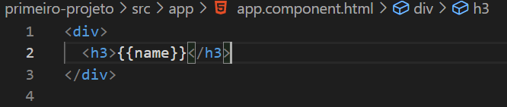
Criando o projeto
Na pasta src/app/ no app.component.html exclua o código existente crie uma <div> e dentro dela colocaremos a tag <h3> fazendo referência a nossa variável criada no app.component.ts.

Slide 14
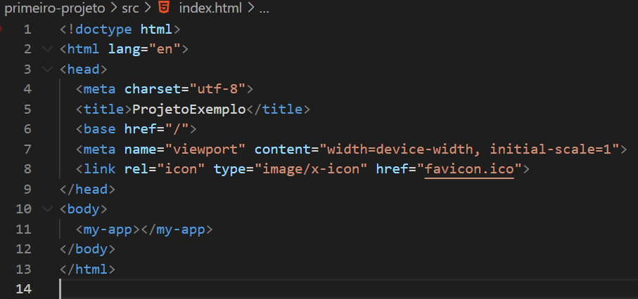
Criando o projeto
Na pasta src/ no index.html trocaremos a referência do selector <app-root></app-root> para o nome do novo selector que criamos no app.component.ts o <my-app></my-app> e altere o título para <title>ProjetoExemplo</title>.

Slide 15
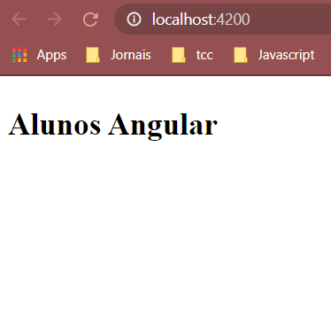
Criando o projeto
No navegador teremos o seguinte resultado.

Slide 16
Criando o projeto
A partir desse ponto foram exemplificadas diversas formas de se implementar os componentes e notar suas alterações no layout. Precisamos nos atentar a :
Criar os componentes necessários dentro de uma pasta : nome-qualquer.componente.html, nome-qualquer.componente.ts e nome-qualquer.componente.css (Somente se formos usar algum estilo).
No arquivo nome-qualquer.componente.ts devemos inciar com a importação “import { Component } from @angular/core”. Criar o @Component({}) e dentro das chaves devemos passar o “selector” (responsável pela criação da tag de referência do componente), o “templateUrl” ou o “template” (templateUrl vai fazer referência a um arquivo html e o template permite que utilizemos as tags html ou de selectores), e o “styleUrls” que nos permite fazer referência a um ou mais arquivos .css. Por fim criamos a exportação do nosso componente “export class NomeQualquerComponent {}”.

Slide 17
Criando o projeto
Na tela que formos usar nosso componente colocar a sua tag “<nome-qualquer></nome-qualquer>”
No src/app/ no arquivo app.module.ts devemos em declarations colocar o nome do nosso componente “NomeQualquerComponent” e realizar a inclusão da sua importação “import { NomeQualquerComponent } from ‘./nome-qualquer/nome-qualquer.component’, note que não passamos a última extensão para que todos os itens sejam importados.

Slide 18
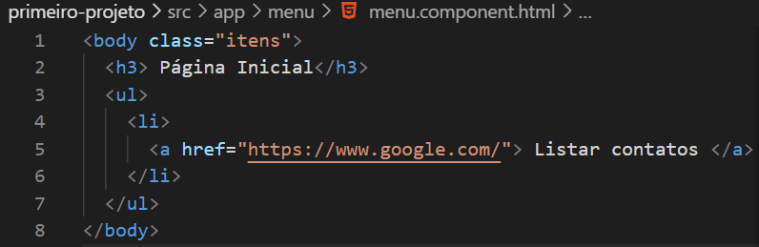
Criando o projeto
Dentro da pasta src/app criaremos uma pasta chamada menu e criaremos seu componentes conforme instruções anteriores, eles devem ficar como a seguir. menu.component.html

Slide 19
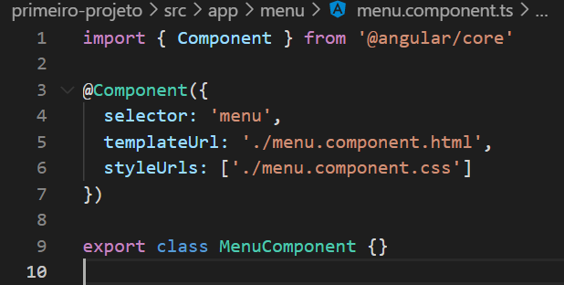
Criando o projeto
menu.component.ts

Slide 20
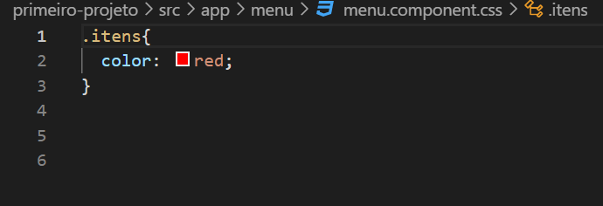
Criando o projeto
menu.component.css

Slide 21
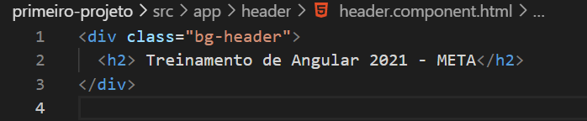
Criando o projeto
Dentro da pasta src/app criaremos outra pasta chamada header e criaremos seu componentes conforme instruções anteriores, eles devem ficar como a seguir. header.component.html

Slide 22
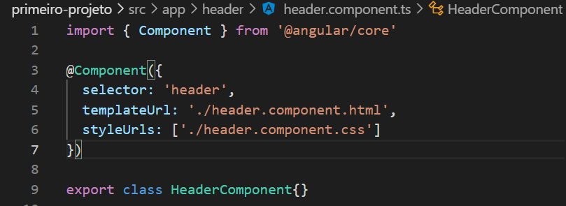
Criando o projeto
header.component.ts

Slide 23
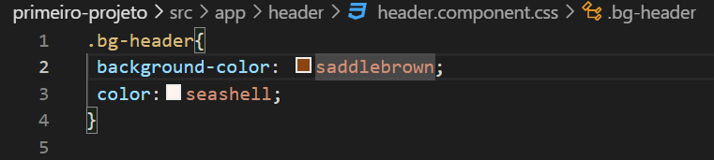
Criando o projeto
header.component.css

Slide 24
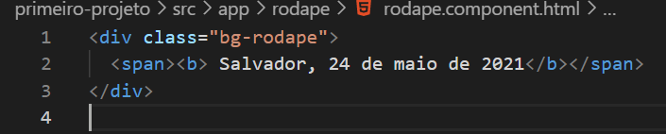
Criando o projeto
Dentro da pasta src/app criaremos outra pasta chamada rodape e criaremos seu componentes conforme instruções anteriores, eles devem ficar como a seguir. rodape.component.html

Slide 25
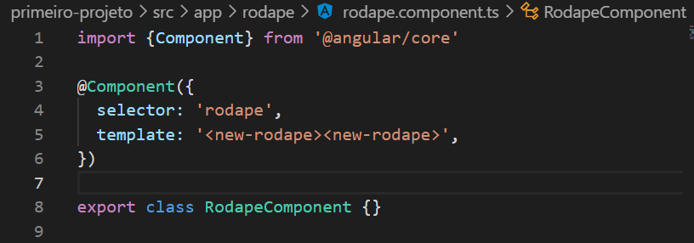
Criando o projeto
rodape.component.ts

Slide 26
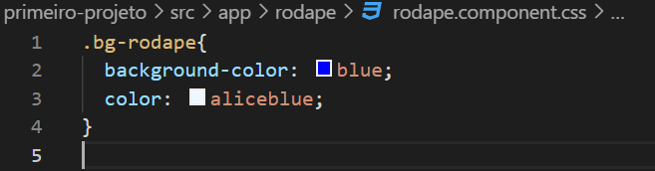
Criando o projeto
rodape.component.css

Slide 27
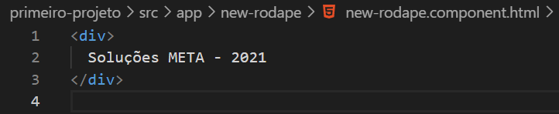
Criando o projeto
Dentro da pasta src/app criaremos outra pasta chamada new-rodape e criaremos seu componentes conforme instruções anteriores, eles devem ficar como a seguir. new-rodape.component.html

Slide 28
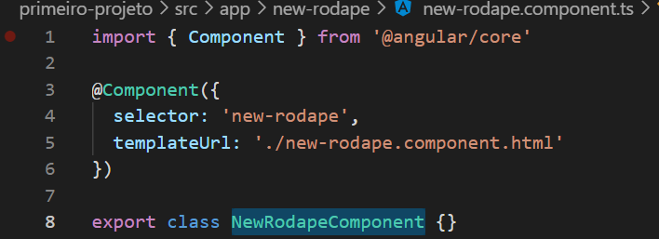
Criando o projeto
new-rodape.component.ts

Slide 29
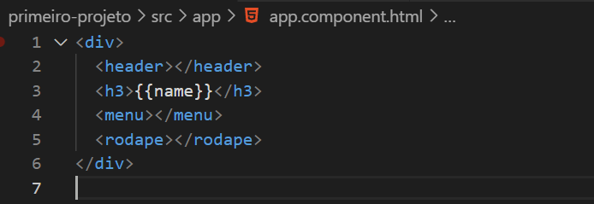
Criando o projeto
Dentro da pasta src/app no arquivo app.component.html vamos utilizar as tags dos componentes header, menu e rodape, como a seguir: app.component.html

Slide 30
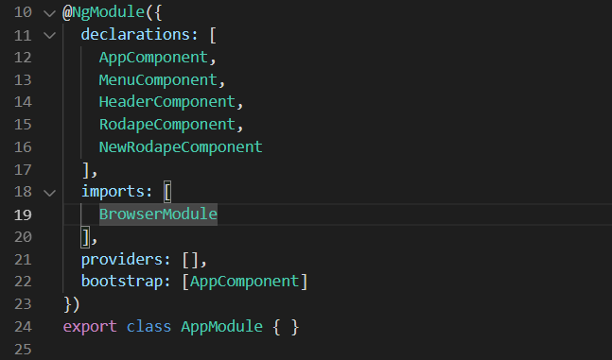
Criando o projeto
Na pasta src/app no arquivo app.module.ts vamos incluir na declarations: [] a referência dos componentes header, menu, rodapé e new-rodape, como a seguir: app.module.ts

Slide 31
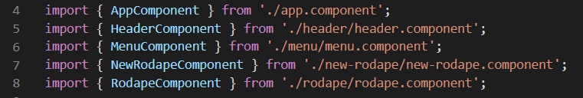
Criando o projeto
app.module.ts

Slide 32
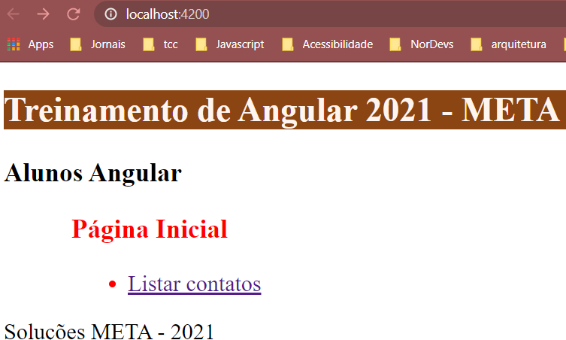
Criando o projeto
Devemos ter o seguinte resultado no nosso navegador:

Slide 33
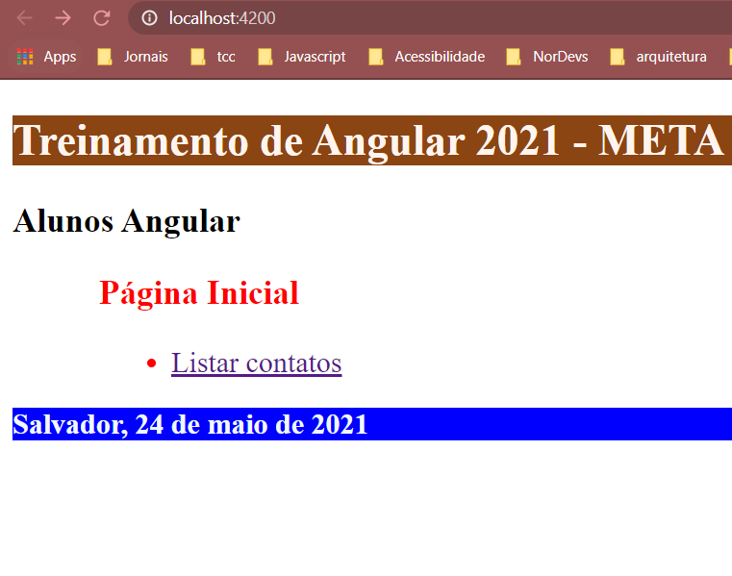
Atividade Sugerida
Baseado no que vimos em sala de aula, no componente de rodape devemos retirar o “template: <new-rodape></new-rodape>”, fazer referência novamente ao html e css do rodape. O resultado esperado será como abaixo:

Slide 34




OBRIGADO!
monaliza.santos@meta.com.br
mona.carvalho.si@gmail.com
+55 71 99204 9038
Monaliza Santos
https://github.com/monacarvalhosi/curso-angular.git

